Slide 1
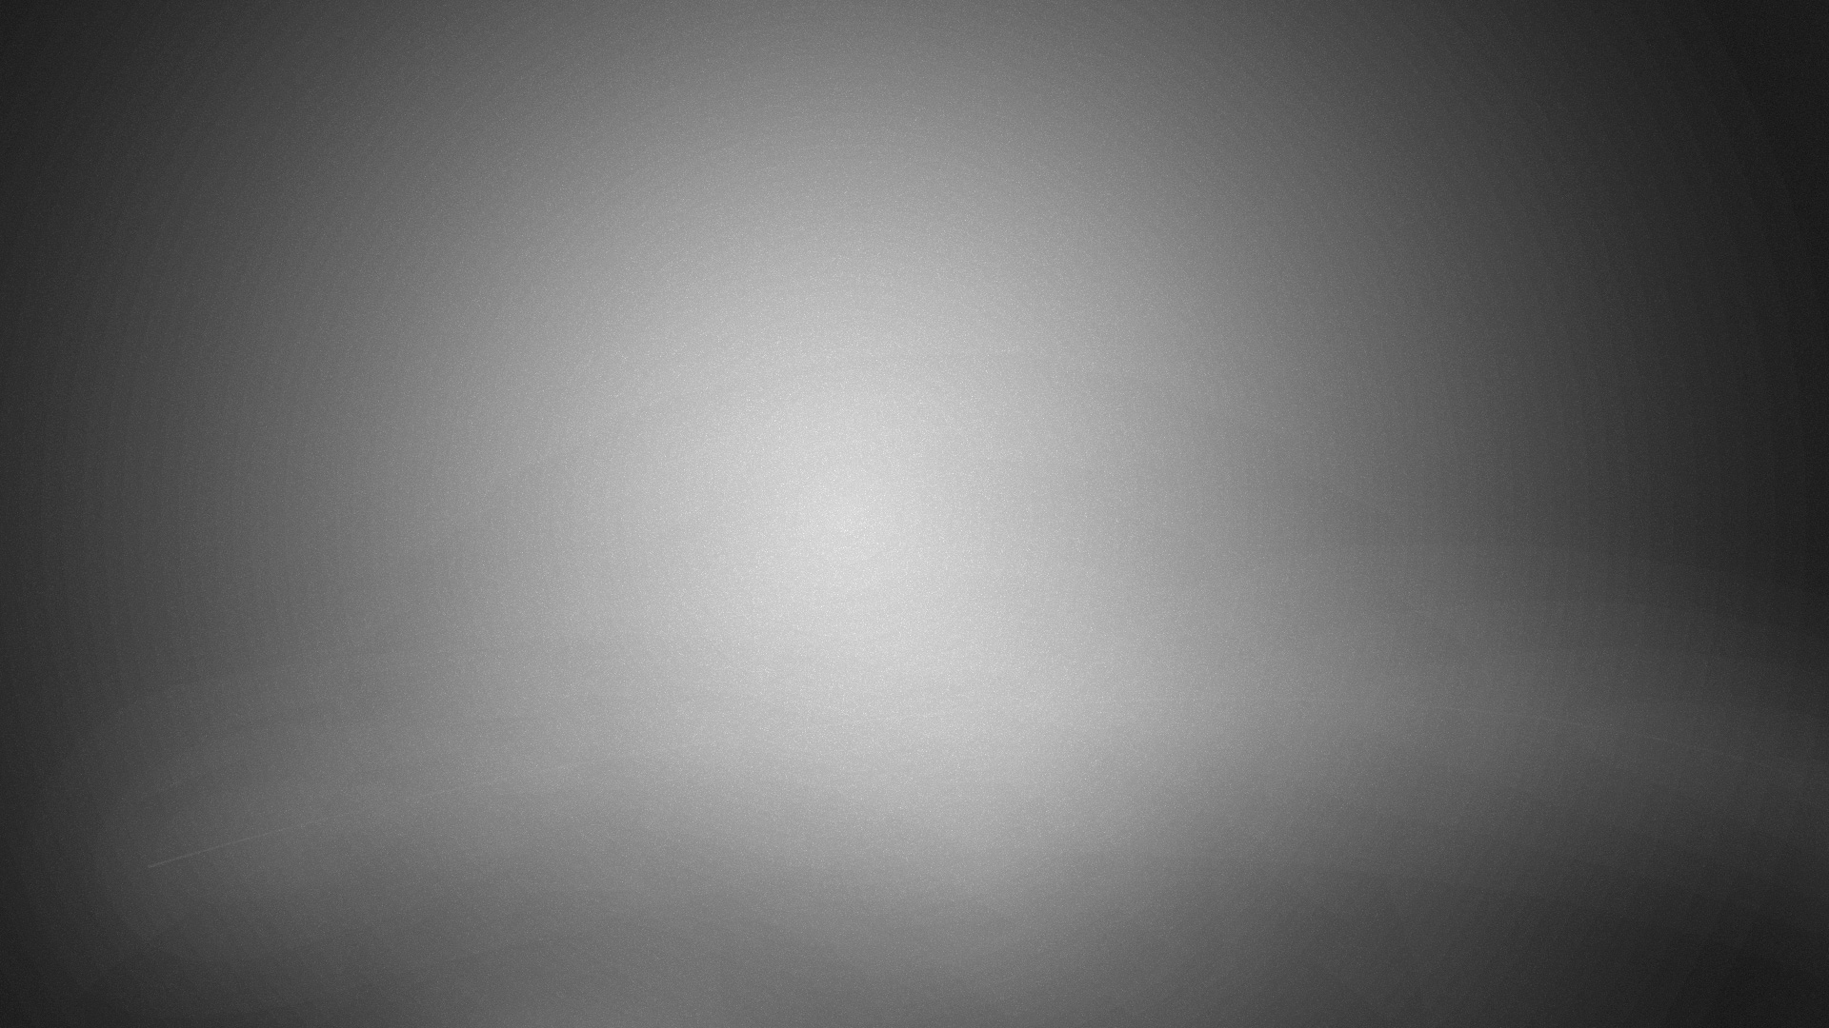
Выполнение ввода и обработки цифровой информации.
Матвеенко Д.В. з22928/1

Slide 2

Содержание
Векторная графика
Обзор векторного редактора CorelDRAW
Создание видеороликов на основе MovieMaker.

Slide 3




Векторные изображения
Векторные рисунки используются для хранения всокоточных графических объектов (рисунков, чертежей, схем)
Объекты векторной графики являются графическими изображениями математических объектов.

Slide 4
Примеры

Slide 5
Примитивы
Векторные изображения формируются из базовых графических объектов (линия, прямоугольник, окружность и др.)
Для каждого из которых задаются координаты опорных точек, а также цвет, толщина и стиль линии его контура.

Slide 6
Достоинства векторных изображений
Векторные рисунки могут быть уменьшены и увеличены без потери качества.

Slide 7
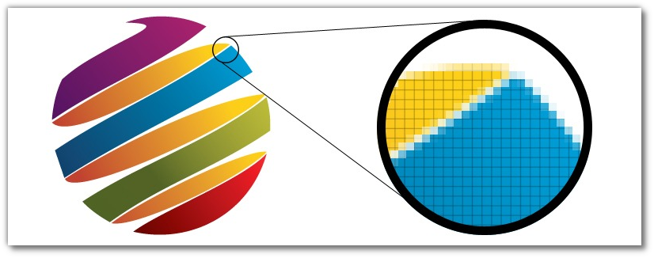
Растровые изображения
Растровые изображения чувствительны к масштабированию
Растровое изображение состоит из множества маленьких точек, у каждой из которых может быть свой цвет, яркость и координаты
Точки выстроены, как в таблице: по строкам и столбцам. Из них, как из мозаики, получается изображение

Slide 8
Форматы растровых графических файлов
Универсальный формат WMF
Многие программы обработки векторной графики используют свои собственные форматы.
Например: Open Office Draw использует формат SXD. Компас – формат FRM, Gimp - XCF

Slide 9
Достоинства векторных изображений
Небольшой информационный объем по сравнению с растровыми изображениями.
Auto.wmf – 9,03 kb
Auto.bmp – 90,8 kb

Slide 10
Векторные графические редакторы
CorelDRAW
Open Office Draw.
Системы автоматического проектирования
Системы компьютерного черчения «Компас».

Slide 11
О программе
CorelDRAW —векторный редактор, разработанный канадской корпорацией Corel
В пакет CorelDRAW Graphics Suite также входит редактор растровой графики Corel PHOTO-PAINT и другие программы — например, для захвата изображений с экрана — Corel CAPTURE
Начиная с версии12 пакета изменилось маркетинговое официальное наименование пакета программного обеспечения - CorelDRAW Graphics Suite.

Slide 12
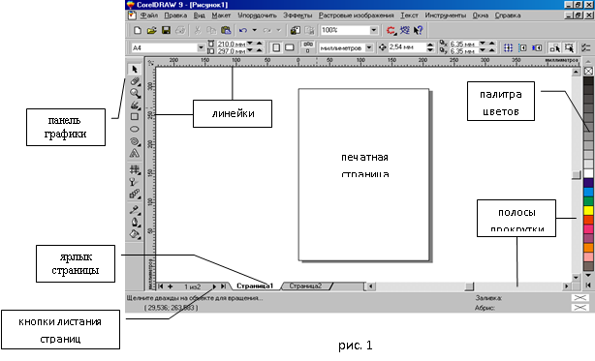
Интерфейс программы

Slide 13
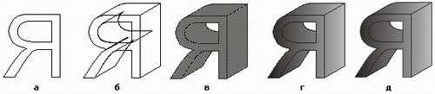
Режимы работы
а) Simple Wireframe (Упрощенный каркас),
б) Wireframe (Каркас),
в) Draft (Эскиз),
г) Normal (Нормальный)
д) Enhanced (Улучшенный).

Slide 14
Инструменты

Slide 15
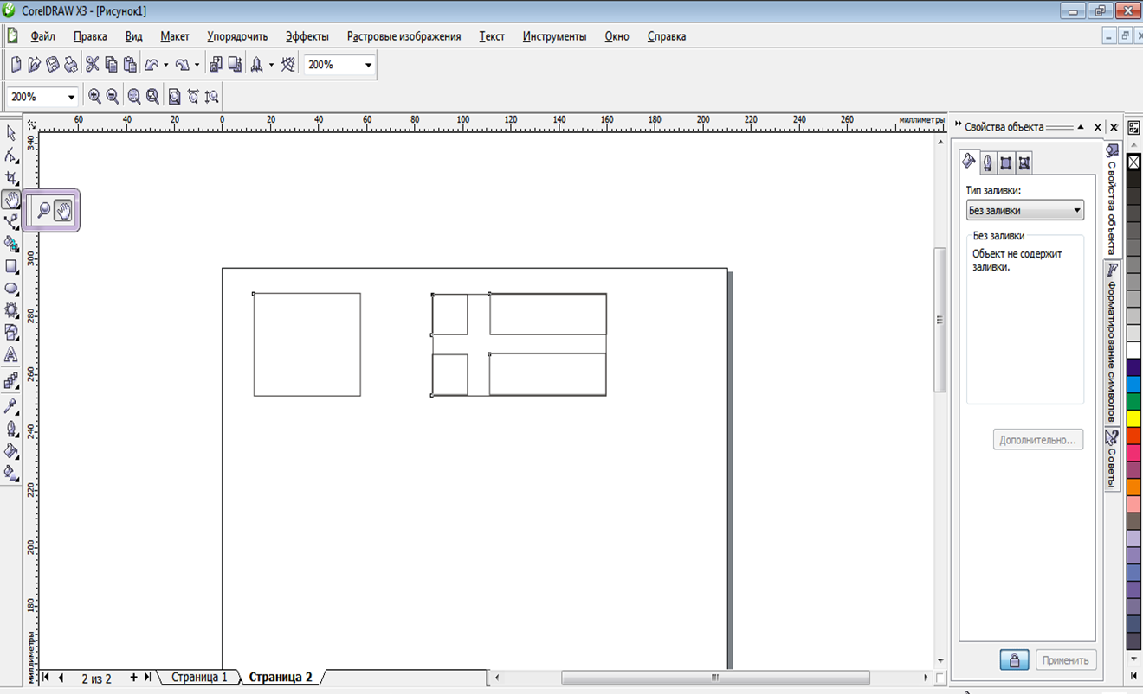
Изменение свойств объектов

Slide 16
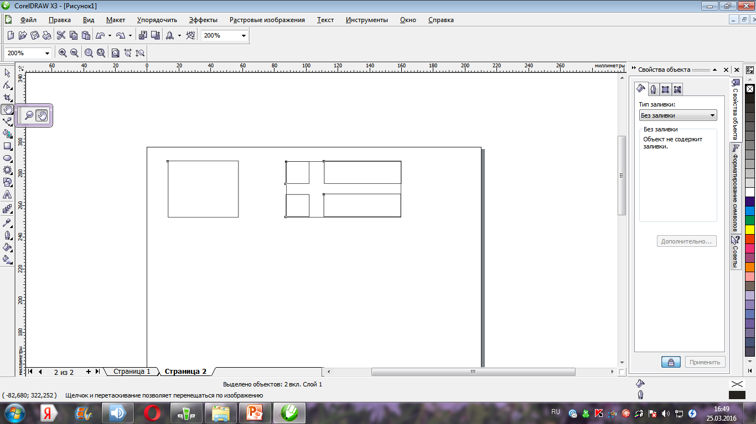
Масштабирование и перемещение по листу

Slide 17
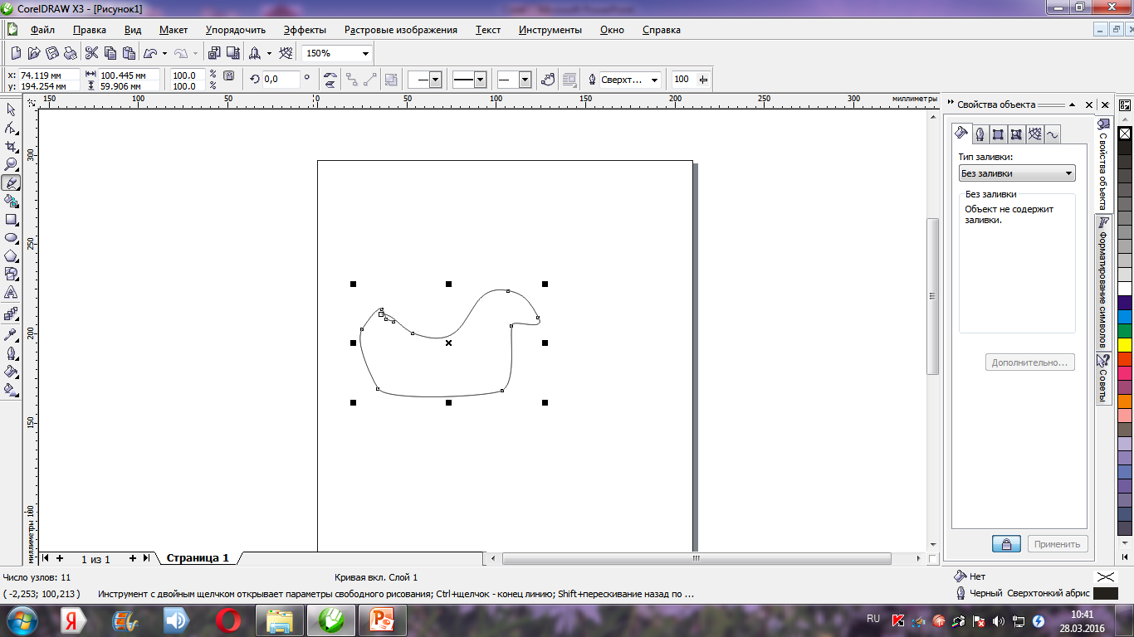
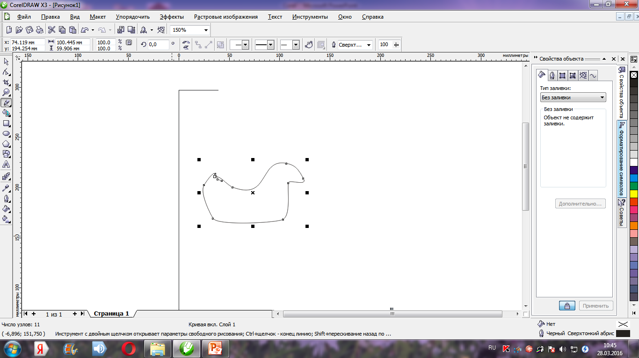
Рисование кривых
Свободное
перо

Slide 18
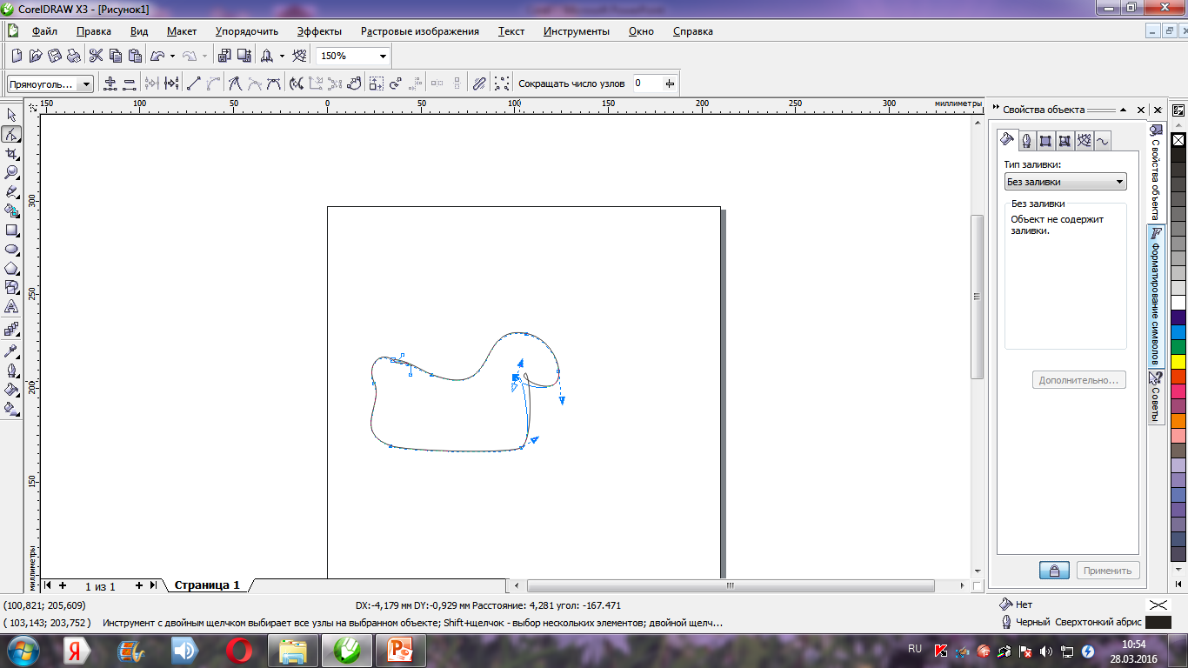
Изменение кривых
Форма

Slide 19
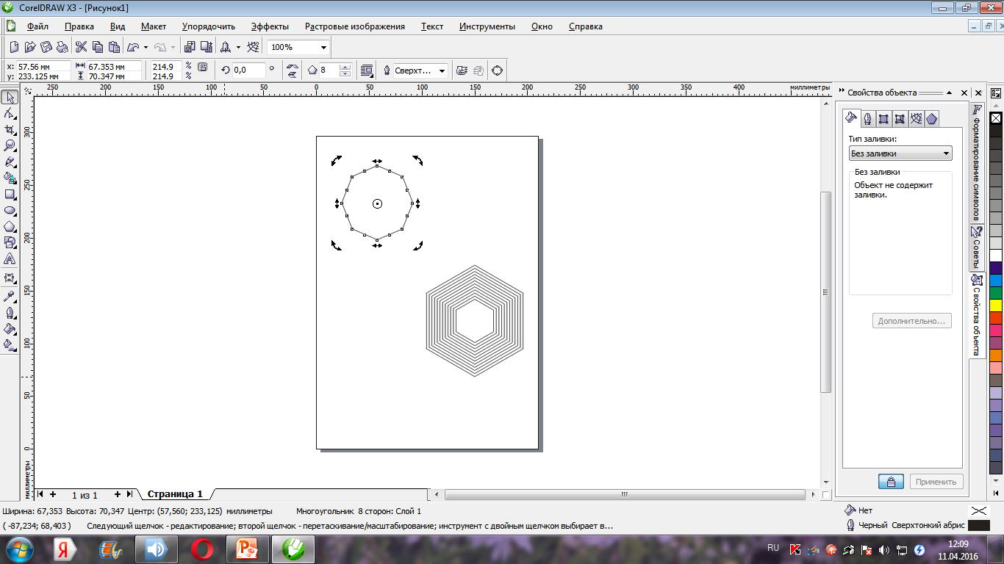
Выбор объекта

Slide 20
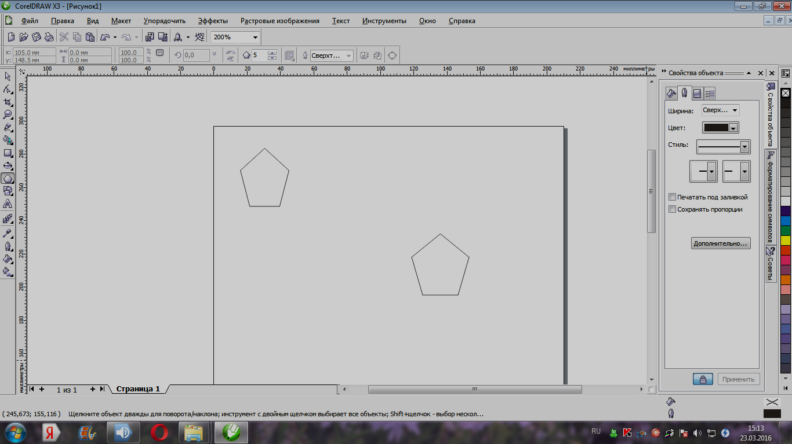
Интерактивное перетекание
1. Создать 2 фигуры, между которыми будет установлено перетекание

Slide 21
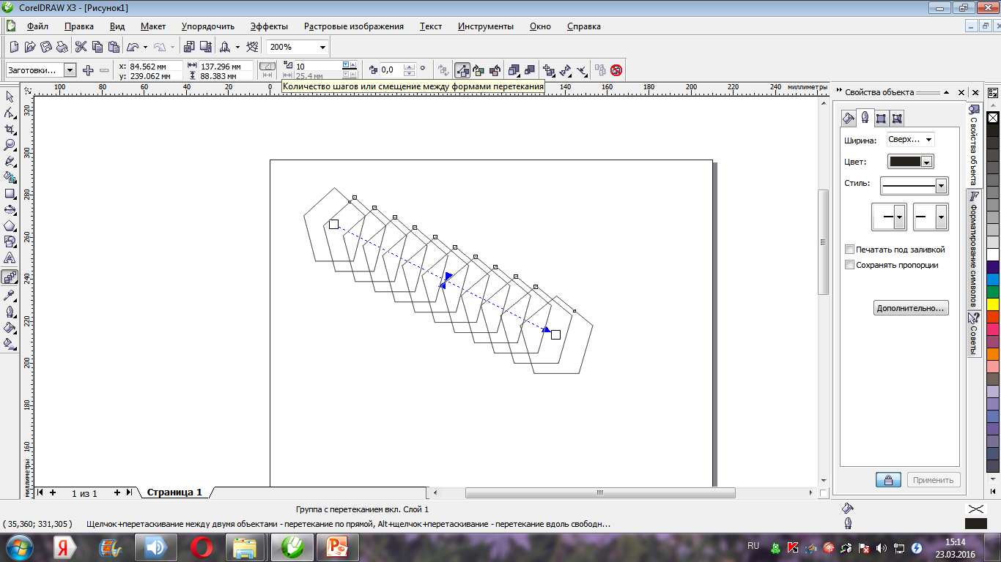
2. Выбрать инструмент «Интерактивное перетекание», соединить два объекта мышью

Slide 22
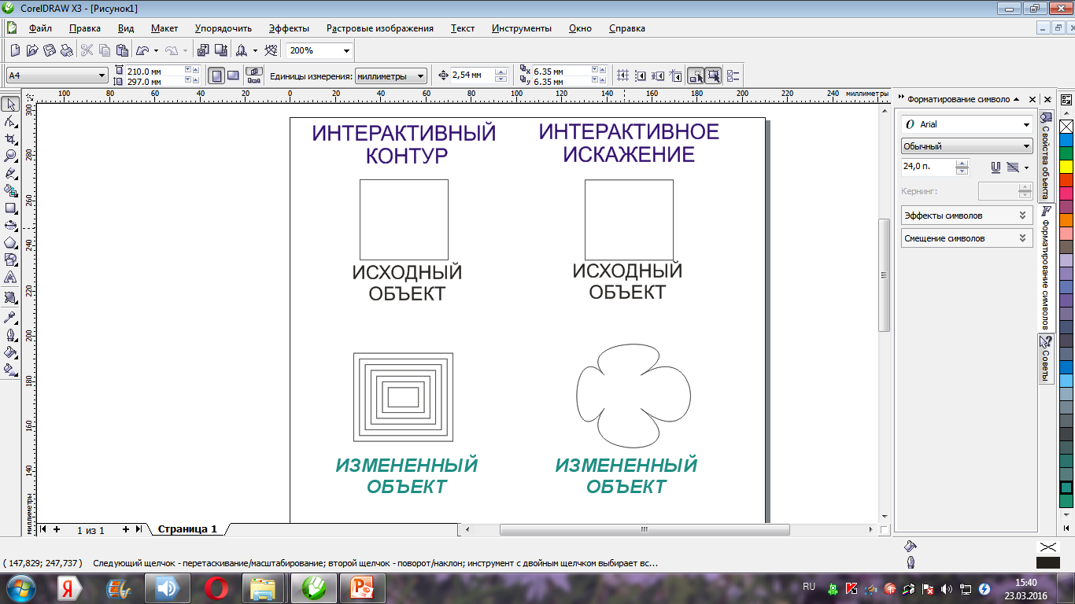
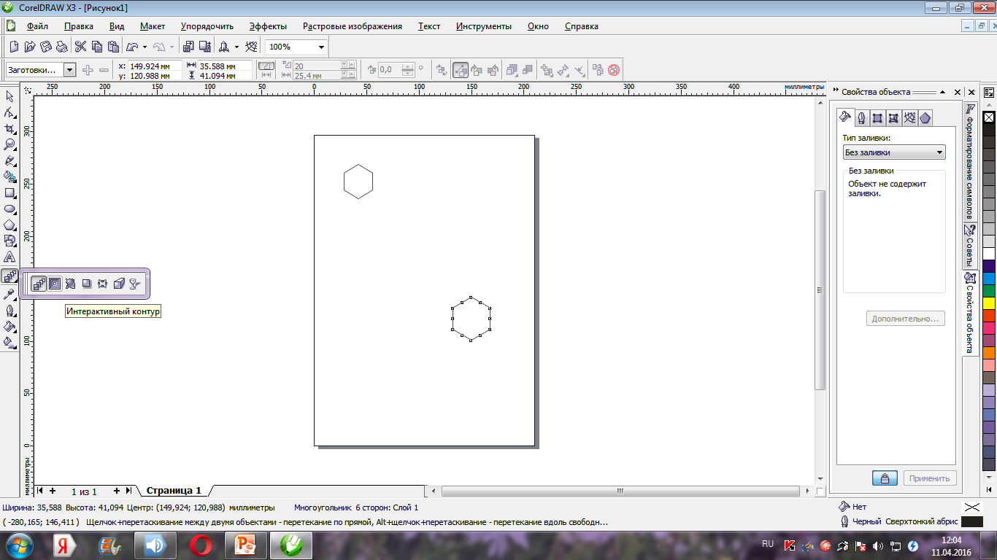

Slide 23
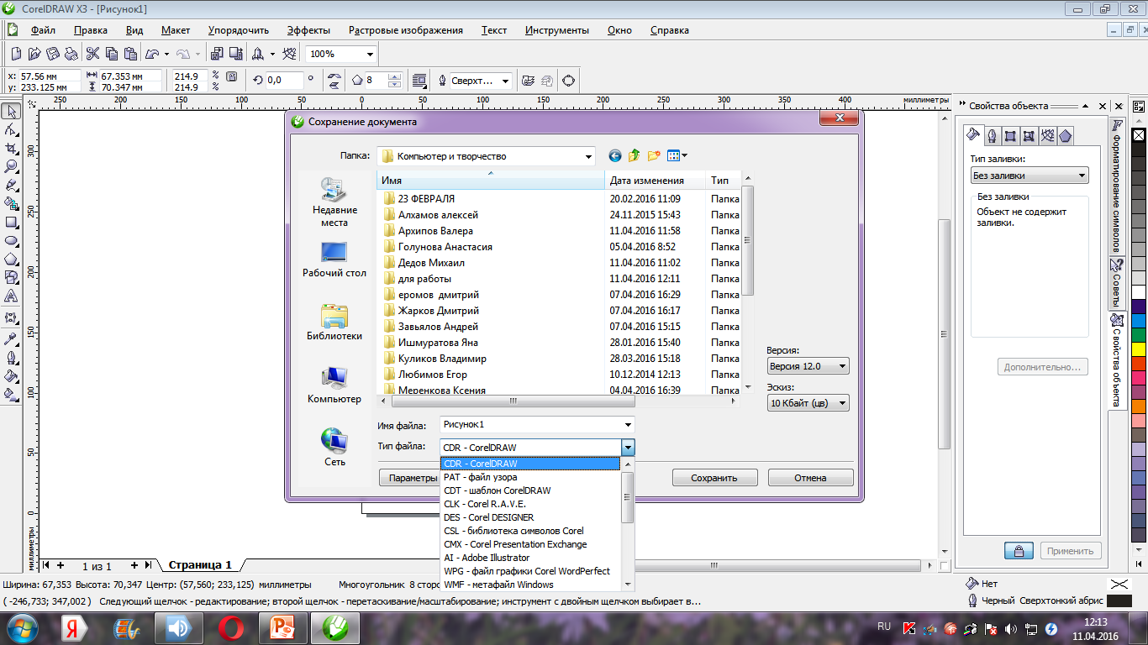
Сохранение

Slide 24
Сохранение
.cdr – собственный формат программы
.png – растровый формат
.bmp

Slide 25
Создание видеофильма средствами
Windows Movie Maker

Slide 26
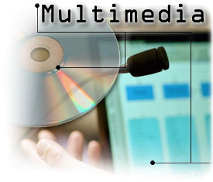
Мультимедиа
Это интерактивные компьютерные системы, обеспечивающие работу с неподвижными изображениями и движущимся видео, анимированное компьютерной графикой и текстом, речью и высококачественным звуком, с применением всех доступных технических средств.

Slide 27
Интерфейс пользователя программы Windows Movie Maker состоит из нескольких основных частей: - строки меню -панели инструментов - панелей -раскадровки и шкалы времени.
Строка меню и панель инструментов. Содержит сведения об использовании команд меню и панели инструментов для выполнения задач в программе Windows Movie Maker.
Панели. Содержит сведения об использовании панели сборников для предварительного просмотра сборников, а также об использовании панели операций с фильмами для выполнения обычных задач при изменении проекта и создании фильма.
Раскадровка и шкала времени. Содержит сведения об использовании раскадровки или шкалы времени для работы с клипами в текущем проекте.

Slide 28
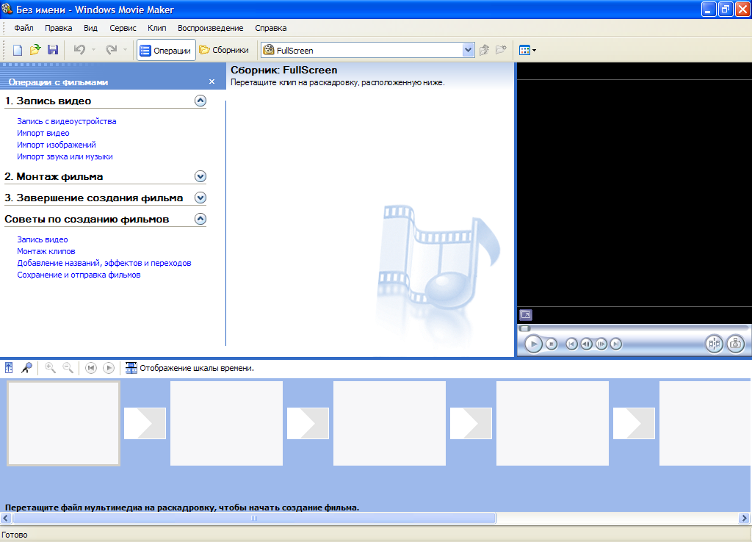
Строка меню
Панель инструментов
Материал
Окно показа
Раскадровка и шкала времени
Команды и обработки файлов
Переходы между слайдами

Slide 29
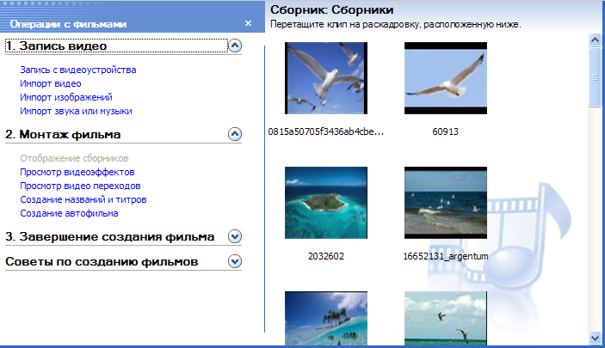
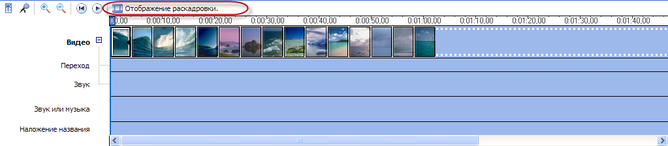
Панели
Раскадровка

Slide 30
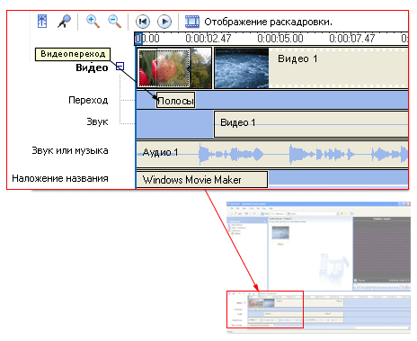
Работа с видеопереходами
Видеопереход управляет воспроизведением фильма при переходе от одного видеоклипа или изображения к другому. Переход можно добавлять между двумя изображениями, видеоклипами или названиями в любом сочетании на раскадровке или шкале времени.
Продолжительность воспроизведения видеоперехода можно изменять до продолжительности меньшего из двух соседних клипов. Если на шкале времени перетащить видеоклип или изображение, к которым требуется создать переход, на клип или изображение, из которых требуется создать переход, между этими клипами добавится плавный переход, который используется по умолчанию. Если переход не создан, между двумя клипами будет ровный обрез (без перехода).

Slide 31
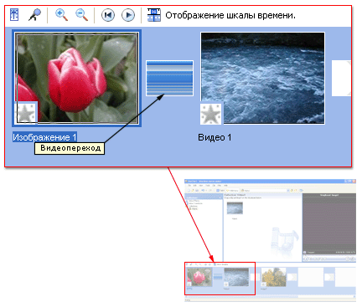
Все добавляемые переходы отображаются на дорожке перехода шкалы времени. Чтобы просмотреть эту дорожку, необходимо развернуть видеодорожку. Продолжительность видеоперехода определяется степенью перекрытия между клипами. На следующем рисунке показан проект на шкале времени с добавленным видеопереходом.

Slide 32
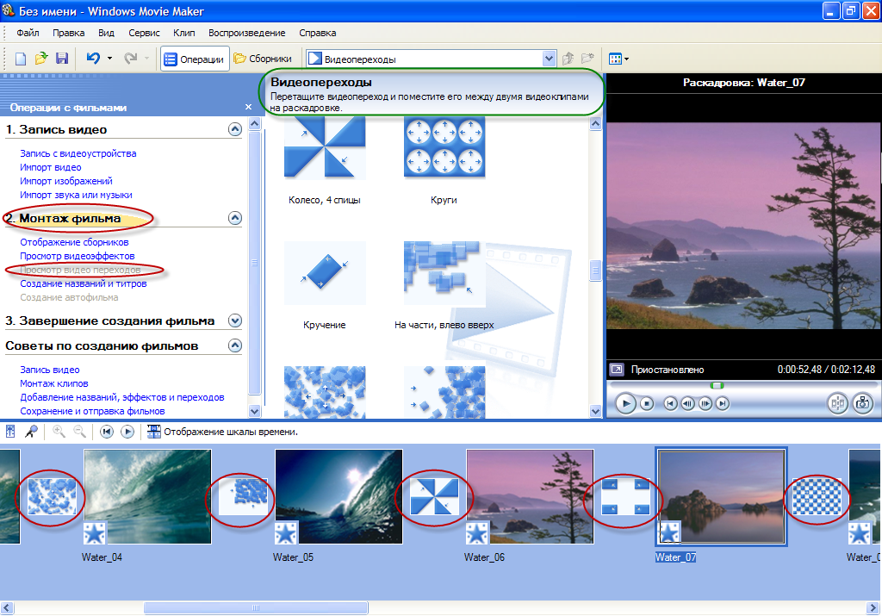

Slide 33
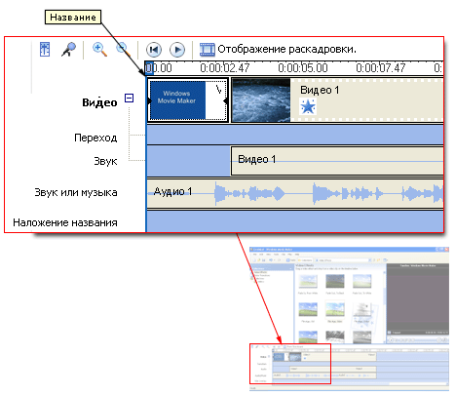
На рисунке показан проект, содержащий название, которое отображается перед видеоклипом.

Slide 34
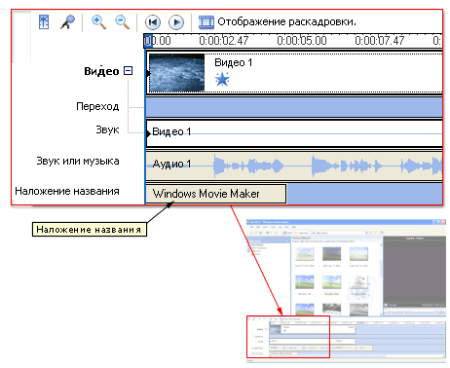
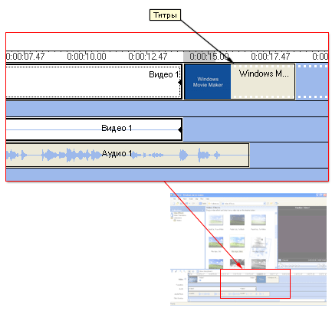
Проект, содержащий название, которое отображается поверх видеоклипа.
Проект, содержащий название, которое отображается в конце проекта

Slide 35
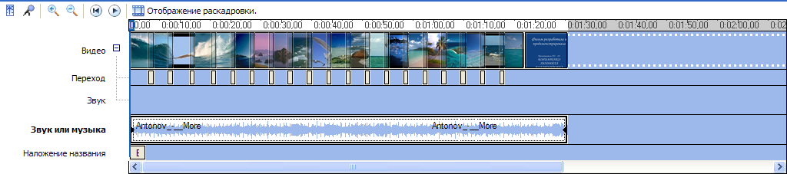
Шкала времени
Шкала времени позволяет просматривать и изменять временные параметры клипов проекта. С помощью кнопок на шкале времени можно выполнять такие операции, как изменение вида проекта, увеличение или уменьшение деталей проекта, запись комментария или настройка уровня звука. Чтобы вырезать нежелательные части клипа, используйте маркеры монтажа, которые отображаются при выборе клипа. Проект определяют все клипы, отображаемые на шкале времени.

Slide 36
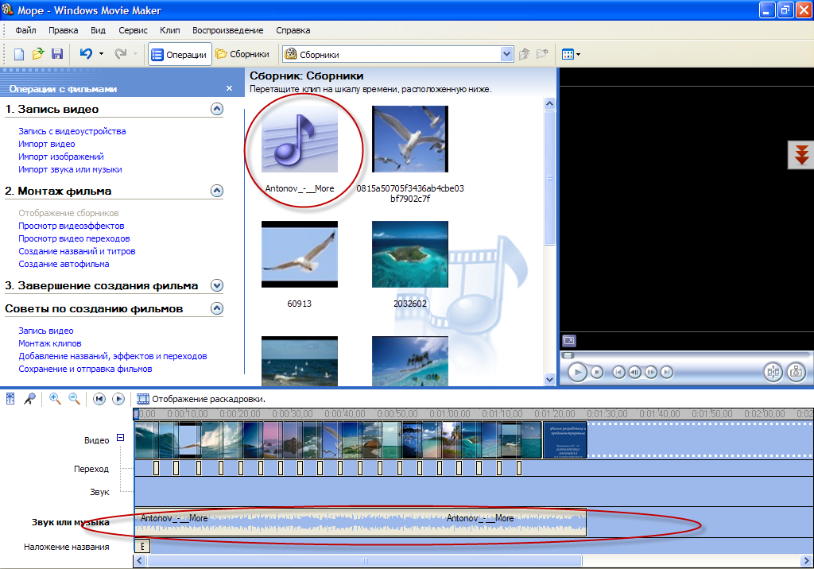
Видеодорожка позволяет узнать, какие видеоклипы, изображения или названия были добавлены в проект.

Slide 37
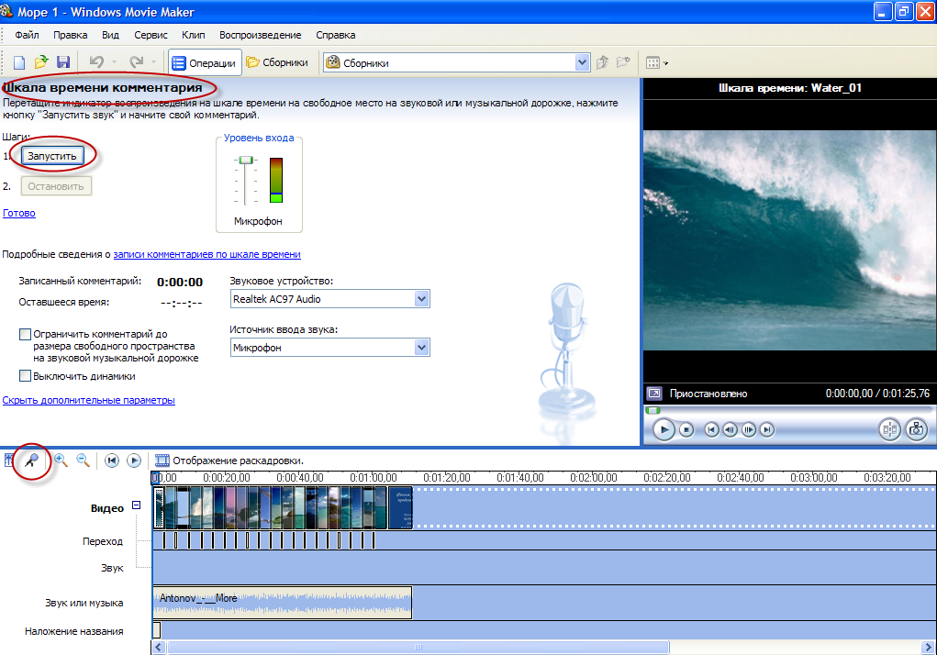
На видеодорожке можно также расположить комментарий, предварительно записав его с помощью микрофона.

Slide 38
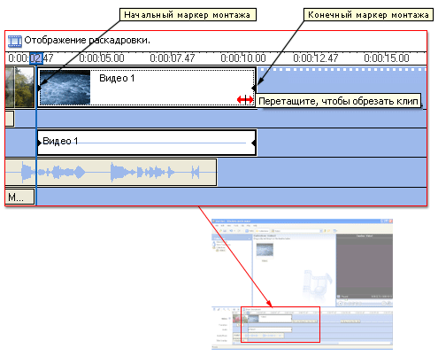
Монтаж клипов
Разделение клипа. Можно разделить видеоклип на два клипа. Это удобно, если требуется добавить изображение или видеопереход в середине клипа.
Объединение клипов. Можно объединить два или несколько смежных видеоклипов. Термин "смежные" означает, что клипы были сняты вместе и окончание одного клипа является началом следующего.
Монтаж клипа. Можно скрыть части клипа, которые не требуется отображать. Например, можно обрезать начало или конец клипа.

Slide 39
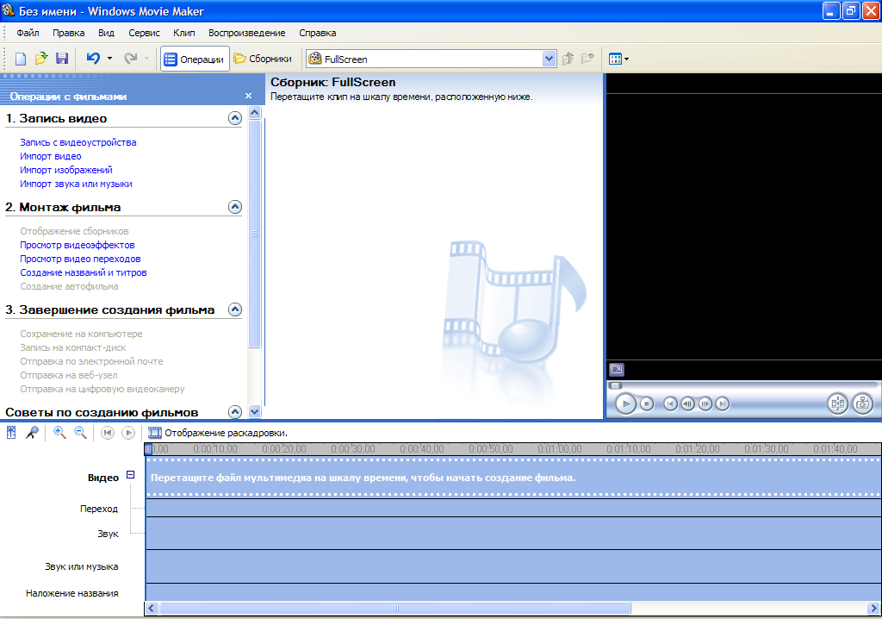
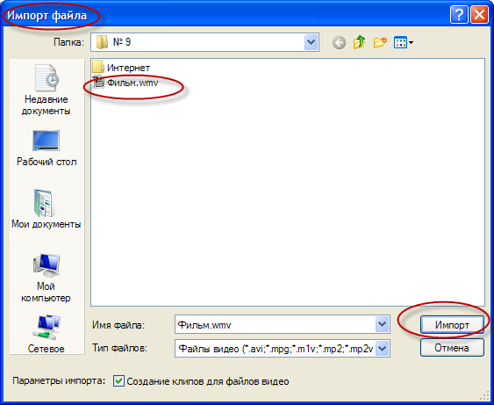
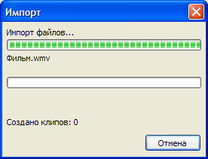
Вырезаем фрагмент
Запускаем программу Windows Movie Maker и кликаем по кнопке “Импорт видео”

Slide 40
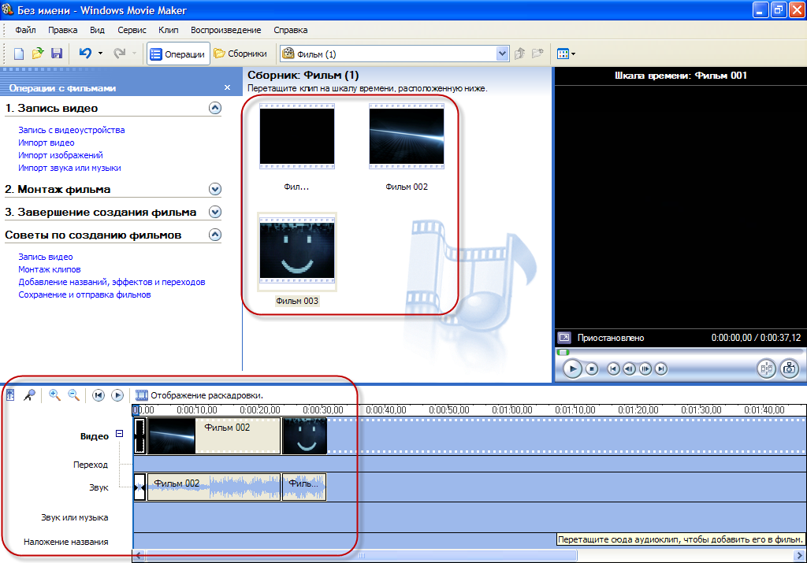
Затем в появившемся окне укажите путь размещения видео файла и нажмите на кнопку “импорт”. Миниатюра видеофайла отобразится на панели.

Slide 41
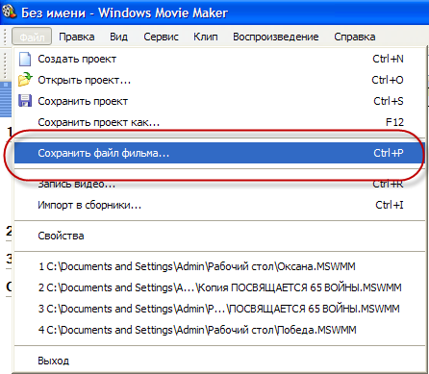
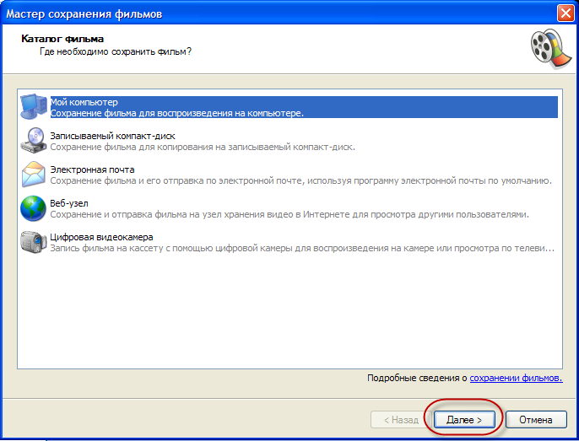

Slide 42
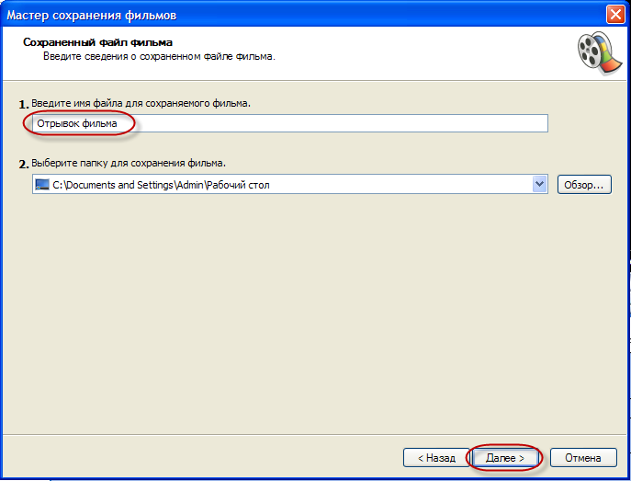
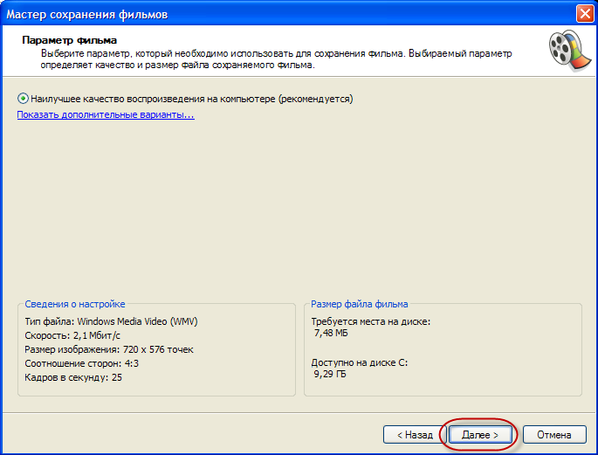

Slide 43
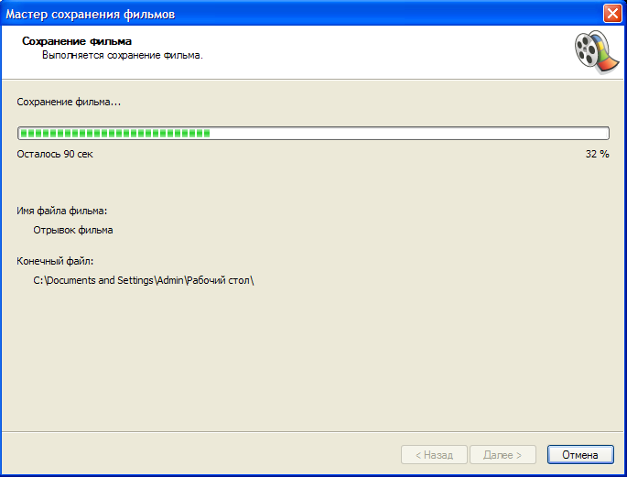
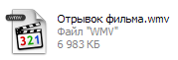

Slide 44
Спасибо за внимание!
Матвеенко Д.В. з22928/1

